Slide 1
La métropolisation, un horizon indépassable ?
UPOP Marseille
15/03/2021

Slide 2
PLAN
  Qu’est-ce qu’une métropole ?
    Définitions
    Repères statistiques
  Un nouveau régime de croissance urbaine
    La transition démographique
    La polarisation économique
  Des évolutions différenciées
    Les villes déclinantes
    Les villes globales
    Les mégapoles
  Les défis de la métropolisation

Slide 3
Qu’est-ce qu’une métropole ?
Une notion relative dans le temps et dans l’espace
La définition statistique standard officialisée par les institutions internationales (ONU) : une « aire urbaine » de plus d’1 million d’habitant
Notes:
En 1800 : le monde comptait une seule métropole de plus d’un million d’habitants : Londres
En 1900, elles étaient 16 dont la moitié en Europe (Le trio de tête étant Londres New York)
Aujourd’hui (ONU 2018), le monde compte 548 métropoles dont seulement 11 % en Europe.
Parmi elles, on dénombre 33 « mégapoles » de plus de 10 millions d’habitants ; elles devraient être 43 en 2030

Slide 4
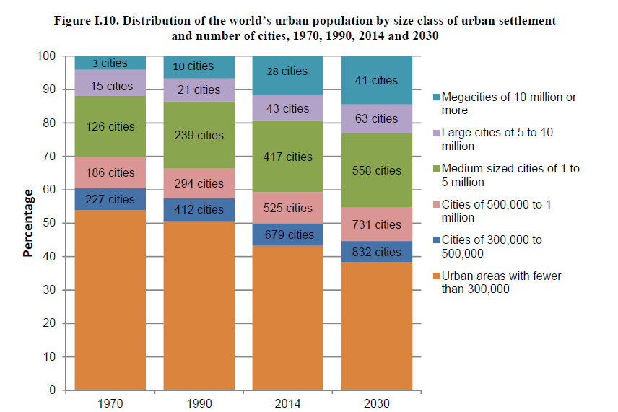
La population urbaine mondiale selon la taille des agglomérations urbaines
Notes:
En 2014, la moitié de la population urbaine mondiale vit dans des métropoles de + 500000 habitants
En 2030, la moitié de la population urbaine mondiale devrait vivre dans des métropoles de + 1 000 000 habitants

Slide 5
Un nouveau régime de croissance urbaine
Une révolution : la loi de Malthus inversée
  La transition démographique :
  Plus de 50 % de la population est urbaine (en 2008)
  Plus de 50 % de la population urbaine mondiale vivra dans des métropoles de plus d’1 million d’habitants (2030)
  La polarisation économique
    Concentration des activités, des emplois et des revenus dans les plus grandes villes
Notes:
- Depuis l’Antiquité jusqu’à la fin du 18e siècle, la population des villes était quasiment stationnaire
La révolution industrielle au 19e siècle va changer la donne : la population s’accroit en lien avec le niveau de la production
Vers 1960, pour la première fois à l’échelle globale, la croissance économique est plus rapide que la croissance démographique

Slide 6
La loi de Malthus inversée
« Si elle n’est pas freinée, la population s’accroît en progression géométrique. Les subsistances ne s’accroissent qu’en progression arithmétique. » (Malthus, 1798)

Slide 7
La transition démographique
Population mondiale depuis 1800
Population urbaine et rurale dans le monde depuis 1950
Notes:
En 2008, la population urbaine devient majoritaire dans la population mondiale

Slide 8
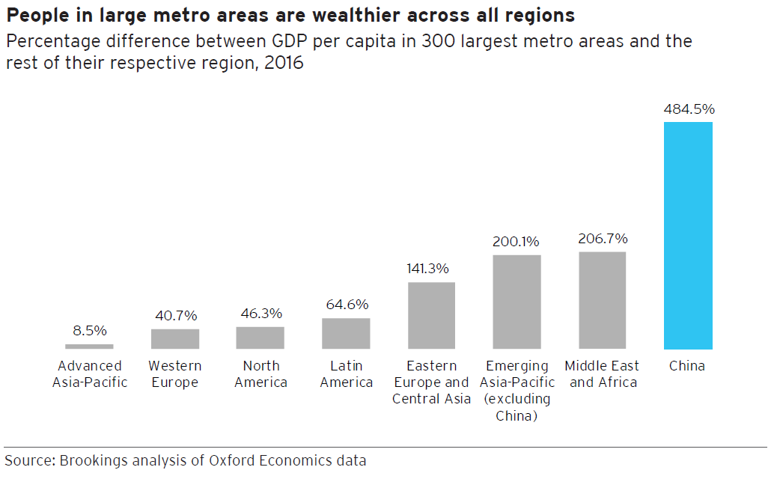
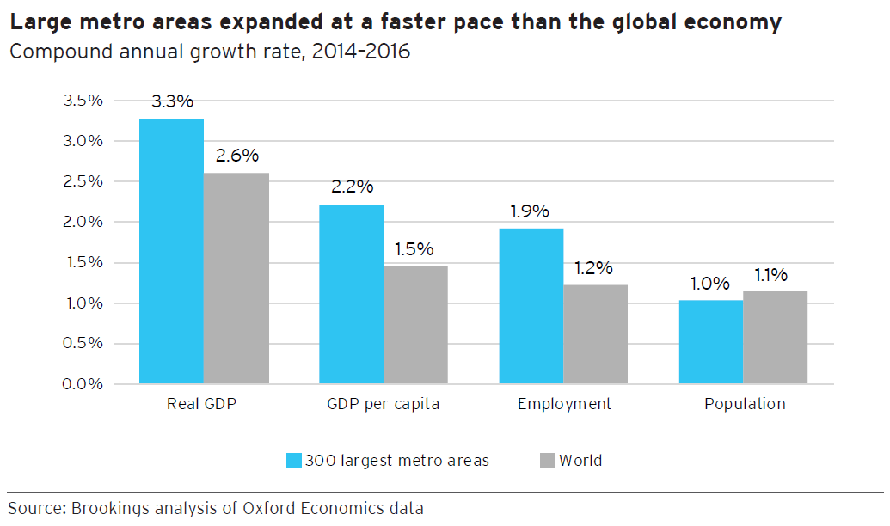
La polarisation économique au profit des grandes métropoles
A l’échelle mondiale
A l’échelle des grandes régions du monde

Slide 9
Des évolutions différenciées
 | Croissance économique
Croissance démographique |  | + | -
 | + | + + Mégapoles (Asie, Moyen orient) | + - Croissance extensive Villes émergentes (Afrique, Amérique du Sud)
 | - | - + Croissance intensive « Villes globales » (Pays occidentaux) | - - Décroissance « Shrinking cities » (Europe de l’Est, Nord-est américain, Caraïbes)
Notes:
Les dynamiques économiques ne sont pas parfaitement corrélées avec les dynamiques démographiques ; en combinant ces deux variables on peut distinguer 4 situations résumées dans ce tableau

Slide 10
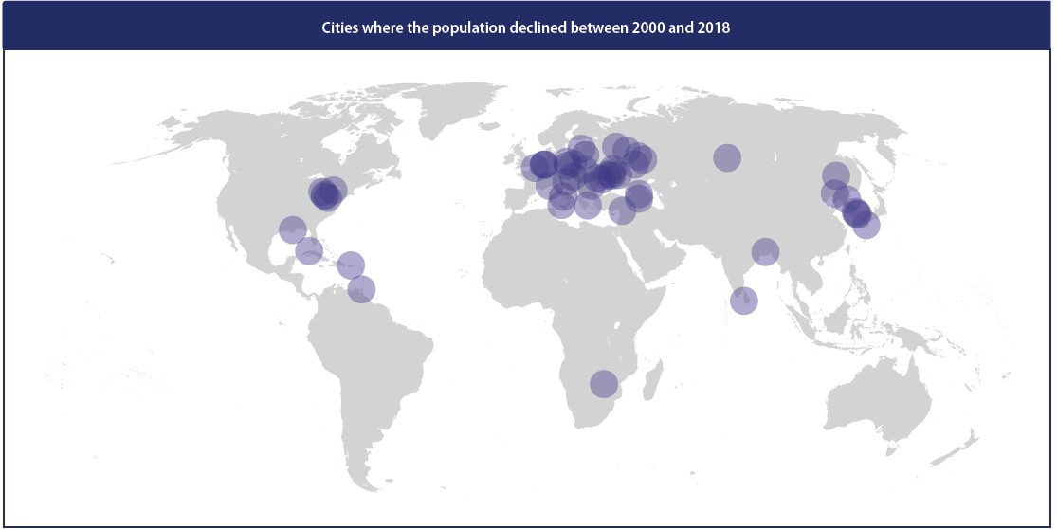
Les villes décroissantes

Slide 11
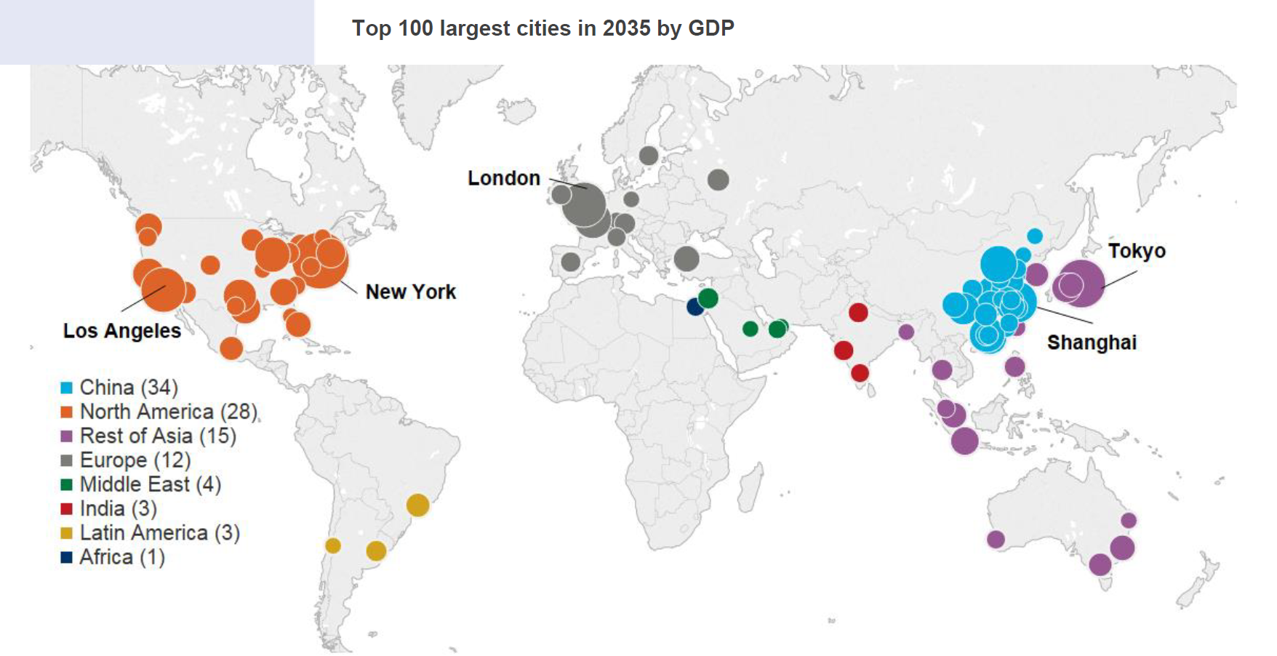
Les villes globales
Notes:
Le villes situées sur l’axe de la globalisation entre Shanghai et Los Angeles et qu’emprunte quotidiennement les supertankers

Slide 12
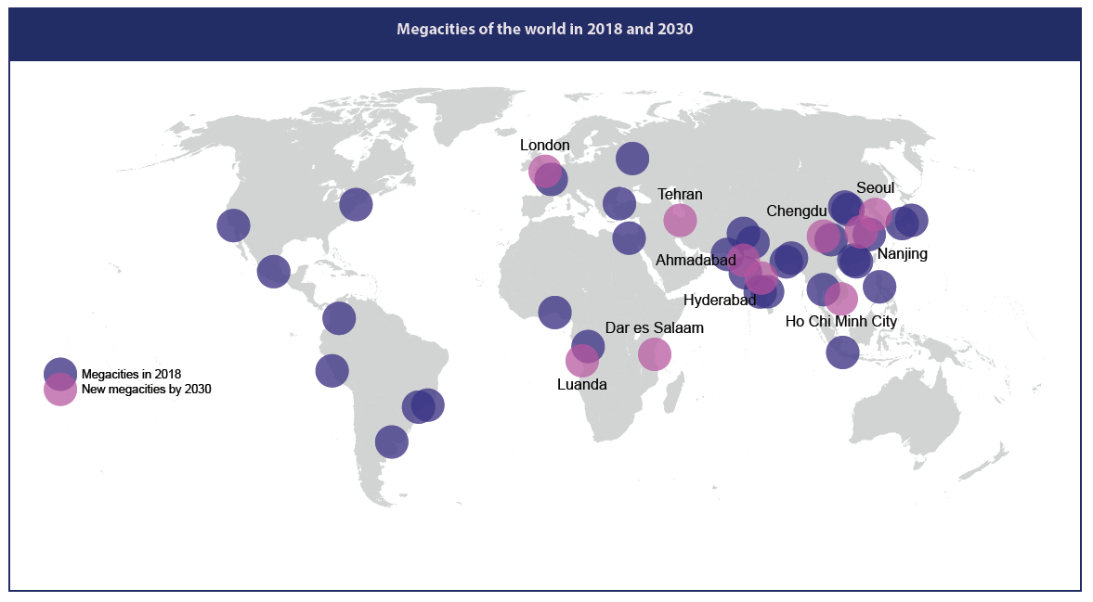
Les Mégapoles
Notes:
Tendance à la concentration vers l’Asie de la mégapolisation : Chine, Sous-continent indien, Asie du Sud-Est

Slide 13
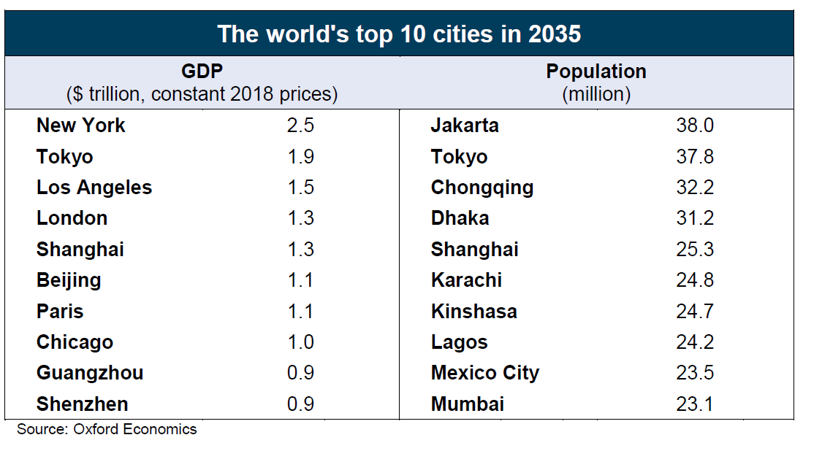
Les discordances entre hiérarchies économiques et démographiques

Slide 14
Les défis de la métropolisation
Environnement
Inégalités
Gouvernance locale
Crise financière

Slide 15
L’environnement :
L’empreinte carbone des villes
Notes:
En 2020, les villes occupent 2 % des terres immergées mais consomment 2/3 de l’énergie produite et sont. responsables de 70 % des émissions de gaz à effet de serre…

Slide 16
Les inégalités sociales dans les villes
(Coefficients de Gini)
Monde 2010
France 2008 (Aires urbaines)
Notes:
Moyenne France : 0,37

Slide 17
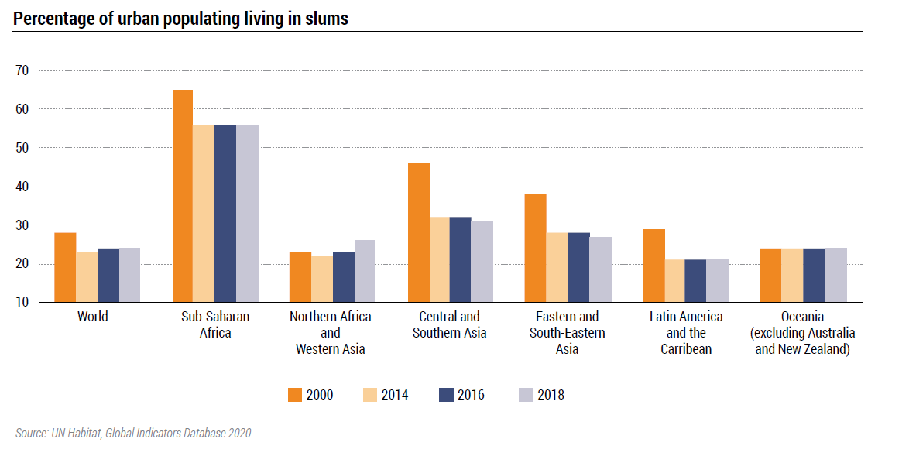
Les conditions de logement :
Part de la population urbaine vivant en bidonvilles
Notes:
Dans les pays développés la part des propriétaires dans le parc de logement ne progresse plus dans les villes depuis le début des années 1990 et même régresse. C’est la fin de la moyennisation des sociétés urbaines

Slide 18
Les inégalités territoriales par grandes régions

Slide 19
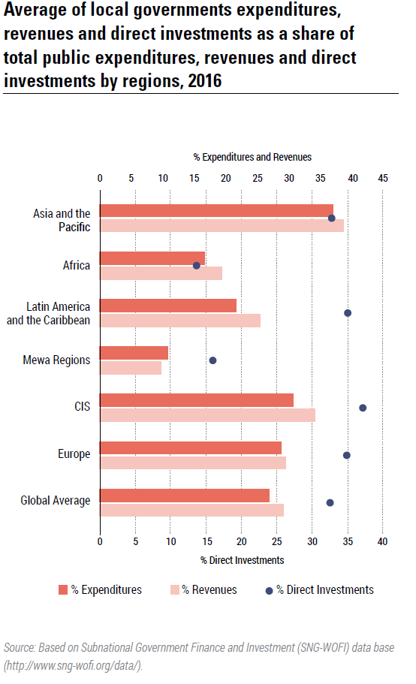
Les capacités financières des collectivités locales par grandes régions
Notes:
Exception de la Chine : 50 % des finances publiques vont au collectivités territoriales ; en même temps fort contrôle des grandes villes directement administrées par l’Etat
CIS : Communauté des Etats Indépendants (ex URSS)

Slide 20
Conclusion : vers la fin de métropoles ?
Pas d’effondrement comme le prédisent les « collapsologues »
Plutôt un tassement comme cela se confirme dans les pays occidentaux et s’annonce en Asie
Le seul rebond prévisible se trouve en Afrique mais elle doit faire face à de nombreux handicaps
Le rôle des organismes internationaux, des états et des collectivités locales est essentiel dans la régulation de la métropolisation à l’échelle mondiale. Mais seront-ils à la hauteur ?

